Slide 1
数据治理解决方案主打胶片

Slide 2
目录
行业现状与挑战
华为数据治理解决方案
解决方案价值分析
成功案例介绍

Slide 3
数据治理领域及功能
概念
市场空间
驱动力
客户需求
客户痛点
数据治理：概念
专注于将数据作为企业的价值资产进行应用和管理的过程和管理机制。
能够消除数据的不一致性，建立规范的数据应用标准，提高组织数据质量，实现数据广泛共享，并能够将数据作为组织的宝贵资产服务于业务、管理、战略决策中，发挥数据资产的商业价值。
有助于组织更好的遵循内外部有关数据使用和管理的监管法规。
高校数据治理的背景
大部分高校已完成校园网络、信息系统、数字平台的建设。建设初期，信息系统多以业务部门牵头分别进行，缺乏全校统一的系统规划和数据标准。
虽然已经积累了大量的业务数据，但普遍存在数据质量不高、冗余数据大量存在、数据可用性不高和各业务部门之间数据共享难度较大等问题，已经严重制约高校日常管理和教学水平的提升。
因此亟需通过全校级别的数据治理流程体系来进行数据的全生命周期管理。
Notes:
我国高校信息化经过十多年的发展，目前大多数高校已完成校园网络、信息系统、数字平台的建设。由于在建设初期，信息系统建设多以业务部门牵头分别进行，缺乏全校统一的系统规划和数据标准，导致很多高校虽然已经积累了大量的业务数据，但普遍存在数据质量不高、冗余数据大量存在、数据可用性不高和各业务部门之间数据共享难度较大等问题，这些问题已经严重制约高校日常管理和教学水平的提升。因此亟需通过针对高校个性化场景需求研究，建设一套全校级别的数据治理流程体系来进行数据的全生命周期管理。
当前，国内已有部分学者在高校数据治理领域做了相关研究。李铮铮等针对数据存储管理等提出了抓好顶层设计、制度与标准编制、关键技术研究和安全保密建设等关键环节，加强数据工程建设的观点；李勇军结合具体项目实践阐述了核心准则中“组织”和“整合”在大数据治理中的实际应用，揭示了高校组织中的数据信息标准建设以及信息化管理项整合的重要性。许晓东认为高等教育数据治理可以分为数据的获取和抽取、整合和分析、解释和预测几个阶段，数据治理对于高校组织决策制定、提高大学教学质量、提高管理效率具有重大意义；赵安新从数据融合的视角探讨高校数据融合的路径及其治理框架，从而为互联网+高等教育的信息化建设提供思路探讨。李林提出了数据治理的RACI模型，介绍了主数据管理实施过程与数据质量评估办法。包冬梅等在其设计的CALib 模型的实施与评估中，讨论了数据治理成熟度评估的意义。可以看出，国内学者多从不同的层面，结合管理创新和技术实践推进高校范围内的数据治理思路。

Slide 4
数据治理的必要性
概念
市场空间
驱动力
客户需求
客户痛点
4种典型问题
数据孤岛普遍
各自为政，自成一体
管理分割，业务分离
来源责权不清
无人负责，多头来源
流程不清，同步不畅
多个系统，多份数据
协调共享困难
部门管理隔阂
数据有没有，数据在哪里，数据怎么取，数据怎么认都不知道
接口费高昂
需要与多部门反复协调，耗费精力进行整合去重、判断正误、对比冲突，效率低下，费时费力还费钱。
质量不高，集成困难
数据缺失、错误、不完整
形态复杂：电子表格、纸质材料
缺乏标准使数据关联难度大，难以进行大数据分析
原因：重流程，轻数据，缺标准
总结：数据治理势在必行。

Slide 5
市场空间
概念
市场空间
驱动力
客户需求
客户痛点
1、从中职、高职、一般本科、重点本科到顶尖高校，都有数据治理需求。
全国顶尖高校
2、不同学校的建设层次不同，需求层次不同，目标不同，业务纵深很长，业务生命周期很长。
主流211
部分985
数据=战略资产
大数据、人工智能
制度规范建设
学科建设
竞争力、影响力
3、数据治理与物联网、云计算、移动互联网关系密切，基于底层IT资源，基于各信息管理系统，服务于上层应用，是整个高校信息化体系的核心枢纽。
部分211
重点本科
重点高职
全量数仓
高质量/全维度
辅助决策支持
一表通
战略发展支持
一般高职
省属本科
主数据平台
一站式服务
移动校园
科学决策支持
中职
独立学院
二、三本
共享数据库
统一身份认证
统一信息门户
综合事务支持
三大平台
业务系统建设
数字化校园

Slide 6
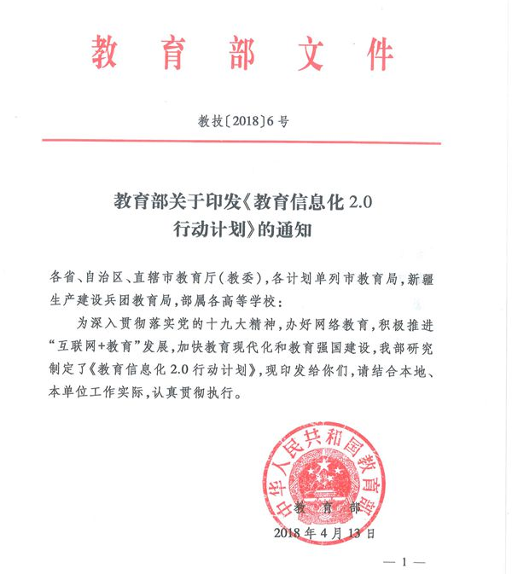
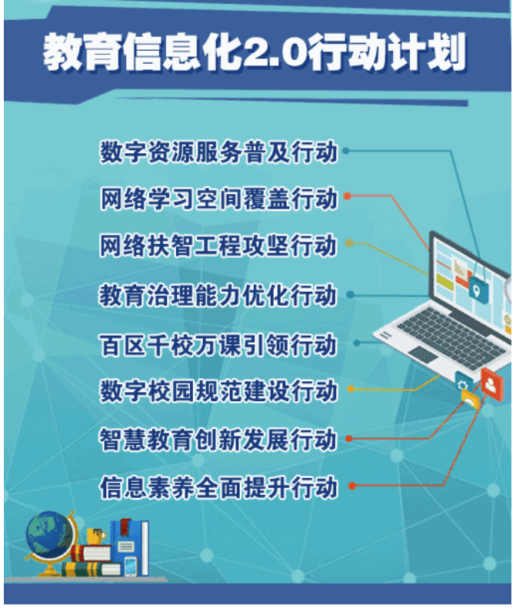
政策
概念
市场空间
驱动力
客户需求
客户痛点

Slide 7
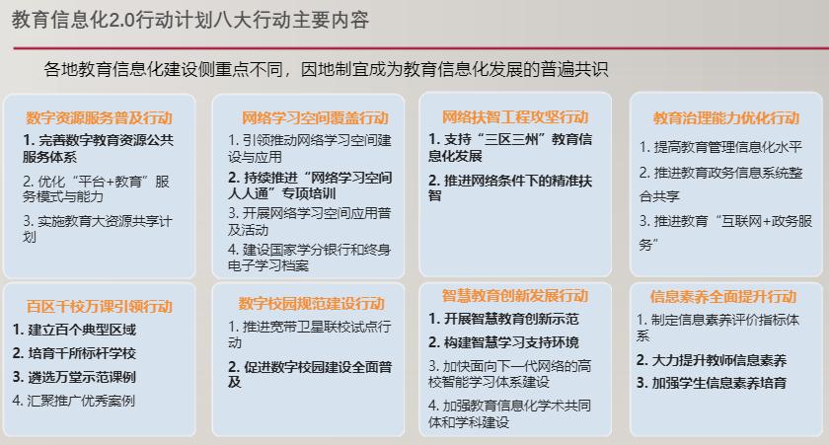
政策解读
概念
市场空间
驱动力
客户需求
客户痛点
数据治理
信息系统整合共享
互联互通、信息共享、业务协同
覆盖全国、统一标准、上下联动、资源共享
实现一数一源、伴随式数据采集
完善教育数据标准规范
促进数据分级分层有效共享，避免数据重复采集
优化业务管理、提升公共服务、促进决策支持
互联网+政务服务
连接教育政务信息数据和社会宏观治理数据，建立 “互联网+政务服务”网上办事大厅
实现政务服务统一申请、集中办理、统一反馈和全流程监督，分步实施教育政务数据的共享开放，做到事项清单标准化、办事指南规范化、审查工作细则化和业务办理协同化，实现“一张表管理”和“一站式服务”
让百姓少跑腿、数据多跑路，增强人民群众获得感。
一站式服务
业务上云

Slide 8
不同层级用户的需求层次
概念
市场空间
驱动力
客户需求
客户痛点
要点
1、通过调研沟通，准确了解用户现状，帮助用户定位其当前的信息化建设现状和数据资源条件
xx师范大学
复旦大学
武汉大学
全国顶尖高校
2、一般只能从当前现状出发，以上一级为目标考虑建设方案。跨级建设通常难以实现（资金/时间/管理机制）
西安电子科大
主流211
部分985
数据=战略资产
大数据、人工智能
制度规范建设
学科建设
竞争力、影响力
3、通过实际案例，与用户就现状和目标达成共识，确定建设内容边界。尤其注意避免设定不切实际的目标
xx农业大学
武汉理工大学
部分211
重点本科
重点高职
全量数仓
高质量/全维度
辅助决策支持
一表通
战略发展支持
武汉音乐学院
武汉城市职院
一般高职
省属本科
主数据平台
一站式服务
移动校园
科学决策支持
……
中职
独立学院
二、三本
共享数据库
统一身份认证
统一信息门户
综合事务支持
三大平台
业务系统建设
数字化校园

Slide 9
我们的客户是谁？
概念
市场空间
驱动力
客户需求
客户痛点
要点
xx师范大学
复旦大学
1、不同层次、不同建设阶段的高校、职校均为潜在客户
武汉大学
全国顶尖高校
西安电子科大
2、负责部门：信息中心。校领导对项目推进有巨大作用
主流211
部分985
数据=战略资产
大数据、人工智能
制度规范建设
学科建设
竞争力、影响力
xx农业大学
武汉理工大学
部分211
重点本科
重点高职
全量数仓
高质量/全维度
辅助决策支持
一表通
战略发展支持
武汉音乐学院
武汉城市职院
一般高职
省属本科
主数据平台
一站式服务
移动校园
科学决策支持
……
中职
独立学院
二、三本
共享数据库
统一身份认证
统一信息门户
综合事务支持
三大平台
业务系统建设
数字化校园

Slide 10
我们的客户是谁？
概念
市场空间
驱动力
客户需求
客户痛点
云服务
全量数据治理
管理制度咨询
要点
3、针对不同的客户需求重点，分别建议如下:
云服务
全量数据治理
数据=战略资产
大数据、人工智能
制度规范建设
学科建设
竞争力、影响力
云服务
核心主数据治理
全量数仓
高质量/全维度
辅助决策支持
一表通
战略发展支持
云服务
数据集成共享
主数据平台
一站式服务
移动校园
科学决策支持
云服务
共享数据库
统一身份认证
统一信息门户
综合事务支持
三大平台
业务系统建设
数字化校园

Slide 11
客户需求：他们关注什么？
概念
市场空间
驱动力
客户需求
客户痛点
数据治理相关
云服务相关
1、数据治理对学校的价值是什么？为什么需要做数据治理？
1、当前虚拟化用的挺好的…为什么要上云？
2、数据治理有哪些成果？如何向全校和领导证明和体现这些成果？
2、设备=资产，但购买云服务…？长期成本？
3、学校需要提供哪些资源和配套工作？分别需要各部门做什么？
3、上云后现在部门这些人怎么安排？职责如何调整？部门被拿掉…?
4、希嘉（华为）的数据治理与传统三大平台方案的区别？
4、华为云服务与当前的虚拟化平台异同点？
5、数据标准如何确定？如何落地执行？
5、私有云与公有云如何打通好互操作?
6、数据交换能否实现足够的实时性？如何保障高实时场景需求？
6、云端(公有云)数据安全如何保障？
7、治理后生成的数仓与当前共享库什么关系？有哪些可能选项？
7、云端(公有云)的业务性能、连续性如何保障？如何运维监控？
8、原有的数据交换共享如何平滑无风险迁移到新建的数仓中？
8、大量数据从本地流向公有云对出口压力？延迟？
9、(华为)数据工具的功能、易用性如何？学校是否有能力接手管理？
9、 …？
10、数据质量问题如何发现？如何有效提升数据质量？
10、…？
11、如何确保数据安全？如何保护个人隐私？
12、如何利用数据辅助决策、报表等过程？

Slide 12
客户需求：他们为什么关注？
概念
市场空间
驱动力
客户需求
客户痛点
数据治理相关
云服务相关
1、管理痛点：共享库管理困难，数据问题太多
1、
2、业务驱动：一站式服务，高基表，一表通，决策支持
2、
3、领导要求：很多校领导对数据重要性的认知和站位高于信息中心
3、
4、发展觉悟：希望提升部门在学校的地位（从辅助服务部门变成核心战略部门），为全校提供信息化综合服务能力，被领导、各部门、师生认可，提升存在感，建立良好服务形象。
4、
5、
5、政策驱动：信息化2.0，本科评估，诊断与改进
6、
6、同行示范：本地区、本级别的高校走到前面去了
7、
7、行业趋势：云大物移
8、

Slide 13
客户痛点：
概念
市场空间
驱动力
客户需求
客户痛点
 | 问题 | 描述
1 | 数据资产不清晰 | 共享库之外的数据散落在全校各处，没有人知道这些数据的分布、内容、质量、管理权、责任人。即使是共享库，除了信息中心自己，校内其他部门也不清楚有哪些数据可用。这种现状与国家要求及行业发展趋势差距巨大。
1 | 共享库覆盖数据太少 | 三大平台中的共享库只覆盖了核心的主数据（学校基本信息、人员基本信息），只承担了数据交换共享的职能。 共享库远远达不到合格的“数据中心”的要求。数据不够完整，大量的管理业务数据、线下表格数据、日志数据、互联网数据都没有纳入进行存储和管理。而且共享库的技术架构（RDB）也不能支持海量异构数据的一体化服务和分析计算。
2 | 缺乏标准规范 | 共享库中的数据通常是按照MIS中的样子原样照搬，并未进行元数据和代码表的统一。即使有名义上的“校级数据标准”，但没有相应的技术和管理措施保障落地执行。数据交换基本依赖各厂商之间自己协调，困难重重，进度很慢，难以管理。
 | 问题 | 描述
4 | 大量视图管理困难 | 数据交换通常是通过共享库中构建视图来实现，与MIS系统耦合紧密，无法复用。经过长时间运行后，大量视图的归属、用途、是否活动经常无人知晓，学校老师自己难以管理（通常是由厂商负责维护管理）。 当学校尝试使用共享库去支持一站式服务、数据分析、决策支持等场景时，才发现数据很乱难以识别。
5 | 接口费问题 | 新上MIS业务系统需要与其他系统数据对接的时候，经常被厂家要求交接口费（2万~10万不等），经常导致矛盾，增加校方成本。接口费不是一次性的，可能需要收很多次。
6 | 数据质量无保障 | 共享库中数据的完整性、准确性依赖于MIS系统的运行质量，通常难以保障。在数据交换场景下，共享库建设厂商可以不承担数据准确性责任。但是在大数据分析和决策支持场景下，数据不够准确将直接导致分析结果与现实不符或决策失败。传统三大平台厂商对数据质量问题缺乏处理经验和能力。

Slide 14
客户痛点：
概念
市场空间
驱动力
客户需求
客户痛点
后勤管理系统
共享库
覆盖有限
质量不高
缺乏标准规范
视图管理困难
管理受制于人
图书馆管理系统
教务管理系统
中间库
中间库
中间库
ETL/视图
ETL/视图
ETL/视图
学工管理系统
ETL/视图
中间库
数据接口
高额接口费
共享库
财务共享数据
教学信息、科研信息、财务数据等
ETL/视图
教务共享数据
ETL/视图
中间库
教师人员基本信息、学生基本信息、组织机构信息等
中间库
人事管理系统
ETL/视图
人事共享数据
ETL/视图
科研管理系统
教师人员基本信息、组织机构信息等
……
数据资产
散落各处
难以整合利用
质量无人负责
管理归属不清
ETL/视图
ETL/视图
ETL/视图
ETL/视图
ETL/视图
ETL/视图
中间库
中间库
中间库
财务管理系统
资产管理系统
更多系统…

Slide 15
客户需求：我们如何帮助他们解决问题？
概念
市场空间
驱动力
客户需求
客户痛点
 | 问题 | 描述
1 | 数据资产不清晰 | 通过全校业务和数据调研，盘点清理数据资源，通过治理形成集成化、标准化的统一数据资源。同时，输出数据U/C矩阵、数据流向图等知识信息，使数据来源具备权威性；数据归属到明确责任部门、责任岗位；数据供需关系、流动路径有明确信息，从而形成清晰的全校数据资产。
1 | 共享库覆盖数据太少 | 基于调研得到的数据资源分布情况，全面采集数据，形成全量数据仓库。采集对象包括业务系统的在线数据、线下电子表格文件数据、日志类数据和互联网端数据，覆盖面远超共享库。全量数据仓库将支持综合性跨部门流程服务、决策分析、数据挖掘、可视化等应用场景，同时也可以替代原有的共享库作用。
2 | 缺乏标准规范 | 基于调研情况设计校级数据标准，并利用校标对数据仓库进行定义和建模，使治理后的成果数据符合统一的标准规范。同时后期还会推行数据标准遵循规范在全校推行落地数据标准。
 | 问题 | 描述
4 | 大量视图管理困难 | 在一站式服务平台、微服务、移动校园等新兴综合化应用开发场景下，通过ROMA平台将数据以API接口对外提供服务，屏蔽了底层架构复杂性，解除了APP与底层数据之间的紧耦合关系。原有的基于视图的ETL过程，仅在传统的数据交换场景小范围保留使用。
5 | 接口费问题 | 数据仓库建设完成后，所有的数据资源发布均通过该平台完成，学校拥有完全自主的数据管理权，不再需要向厂商支付接口费。（最多只需要支付一次性费用进行数据采集）
6 | 数据质量无保障 | 数据治理过程中，会通过DLG对数据进行质量检查，配置质量规则和质量指标，进行检查后输出数据质量评估报告，并通过不同手段进行质量问题处理，最终使数据仓库的数据质量达到使用要求。

Slide 16
目录
行业现状与挑战
华为数据治理解决方案
华为解决方案价值分析
成功案例介绍

Slide 17




数据治理解决方案 – 总体方案架构
数据服务
应用开发
决策支持
数据挖掘
流程服务
…….
ROMA
迎新主题
离校主题
职称评审
年终考核
教学资源
一网通办
…
主题
数据集
校级
数据标准
数据
管理
知识库
数据
管理
规范
学校基本
数据
学生基本数据
教学管理数据
人事管理数据
科研管理数据
后勤管理数据
日志分析数据
资产管理数据
历史数据
全量
数仓
DWS 数仓组件
MRS 大数据组件
DLG数据湖治理
数据治理服务
元数据管理
数据标准制定
RDS 数据库组件
有效数据识别
数据采集
数据质量管理
数据自产产管理
数据采集集成
数据共享
CDM
数据交换
数据结构采集
DLF
数据采集
数据质量检核
数据接口监控
教务
学工
资产
上网记录
无线连接
历史数据备份
就业
校友
党建
数据字典
制度规范咨询
财务
科研
迎新
身份认证
网络安全
一卡通
图书馆
…….
日志数据
线上业务数据
线下业务数据

Slide 18
数据治理解决方案 – 数据治理软件功能
序号 | 产品名称 | 功能 | 在方案中的作用
1 | CDM | 实现数据全量迁移 | [1]数据采集 [2]实现数据共享
2 | DLF | 数据湖工厂，含： [1]数据基础服务（DLF Common），提供DLF内部服务的身份、授权框架实现，包含权限管理和消息通知。 [2]数据集成服务（DI）,提供同构/异构数据源之间批量数据迁移,支持FILE、DB、DW、NoSQL等数据源。 [3]数据开发服务（DS）,管理多种大数据服务，提供一站式的大数据开发环境、全托管的大数据调度能力,可进行数据建模、脚本开发、工作流编排、运维监控等操作，完成整个数据的处理分析流程。 [4]数据治理服务（DG）,一站式数据治理平台，对数据资产进行梳理、质量监控、标准化、清洗等操作，提供数据资产相关的标准建设、资产管理、质量监控、安全共享。 | [1]数据采集 [2]数据集成 [3]数据质量监控和清洗转换
3 | RDS | 基于RDB（关系型数据库）的数据库平台，提供传统数据库能力。 | [1]作为ODS容器 [2]实现数据共享
4 | DWS | 基于MPP架构的数据仓库平台，提供海量结构化数据的存储和计算架构。 | [1]承载治理后形成的成果数据 [2]实现自动化的历史数据留存。
5 | MRS | 基于Hadoop架构的数据仓库平台，提供海量数据（主要针对日志类数据）的存储和计算架构，及流处理、机器学习、消息订阅等组件。 | [1]承载海量日志数据、互联网数据 [2]提供并行架构的海量数据处理和机器学习建模计算能力。
6 | DLG | 数据湖治理，提供元数据管理、数据质量管理、数据资产管理等功能。 | [1]对数据治理进行过程管理，承载数据的结构信息、关系信息、质量信息。
7 | ROMA | 云计算框架下的应用和数据集成。包括服务集成、消息集成、数据集成等全连接，支撑跨“多云”应用、数据、服务、资源等的协同，达到内部互通、内外互通、多云互通。 包含: FDI:类ETL，实现数据的抽取、简单转换、加载。支持RDBMS、MSG、FILE等数据转换。 API Connect:包含API网关（服务网关，支持服务注册以及服务管控）、LiveData（服务编排、DB数据开放）、API Market（公共服务发布、服务订阅） MQS：基于RocketMQ内核，增加消息统一接入管控模块（Connector）、服务发现模块NameServer、跨中心路由模块(Router)，实现消息从发送方到消费方的路由和全链路监控。 | [1]实现成果数据的封装发布

Slide 19
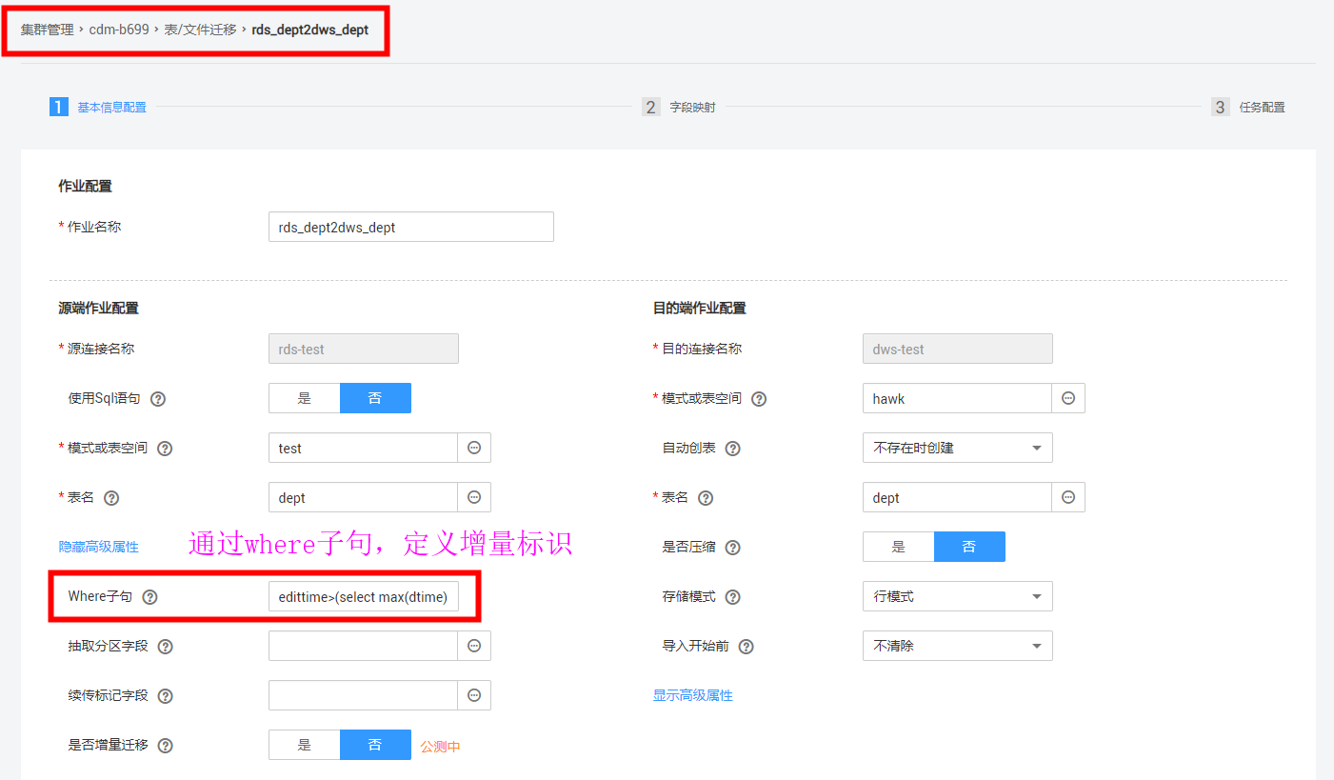
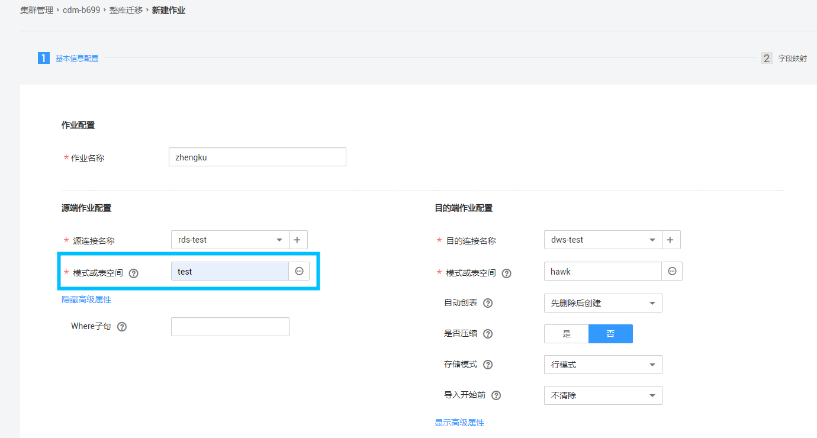
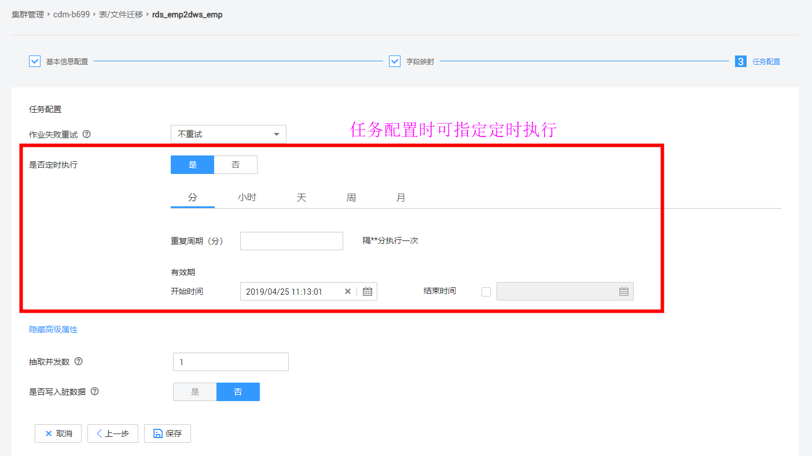
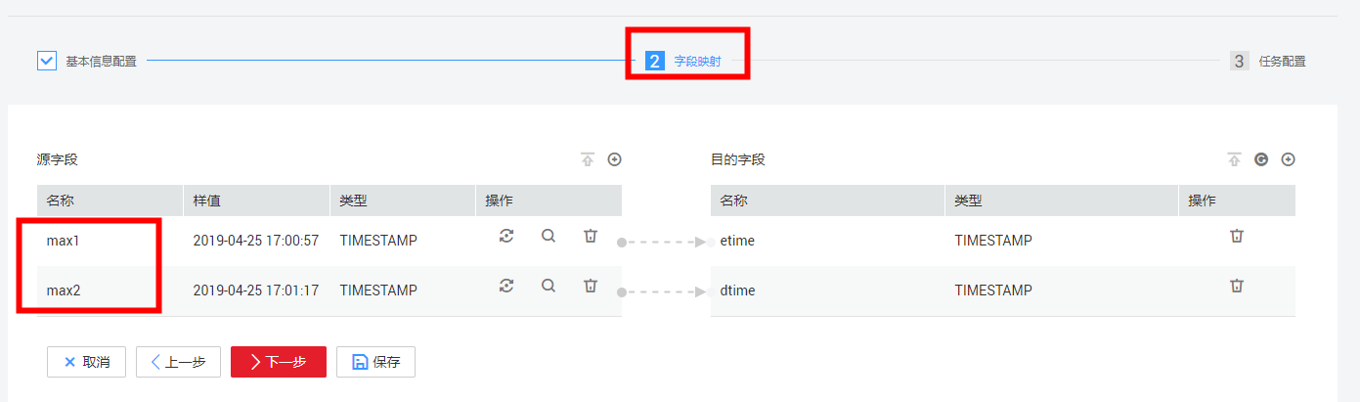
数据治理解决方案 – 数据治理软件功能
云数据迁移CDM功能截图
源数据连接
增量抽取
字段映射
定时任务

Slide 20
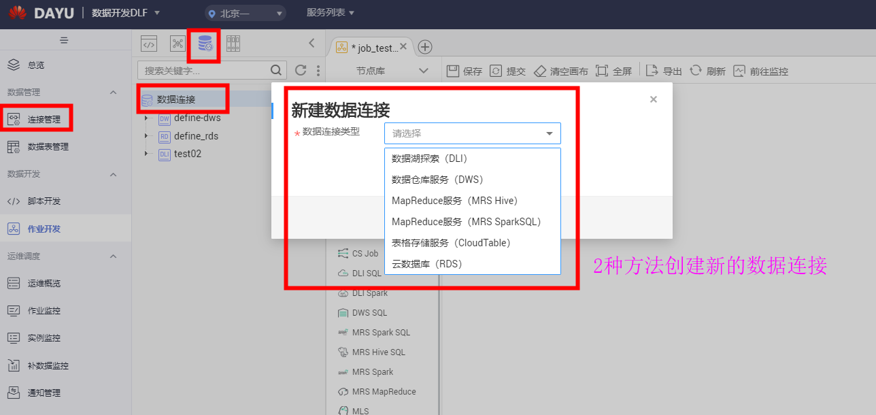
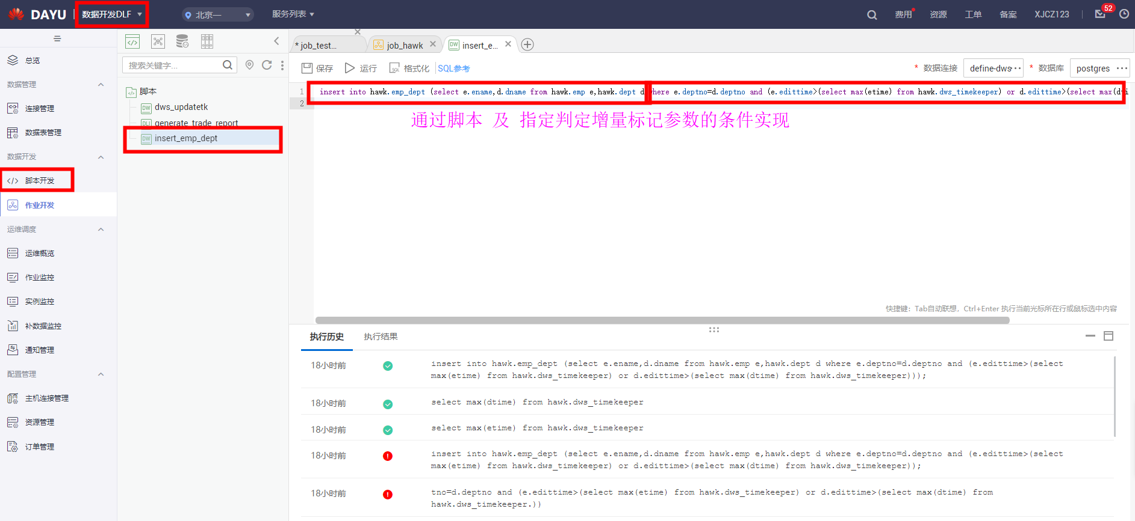
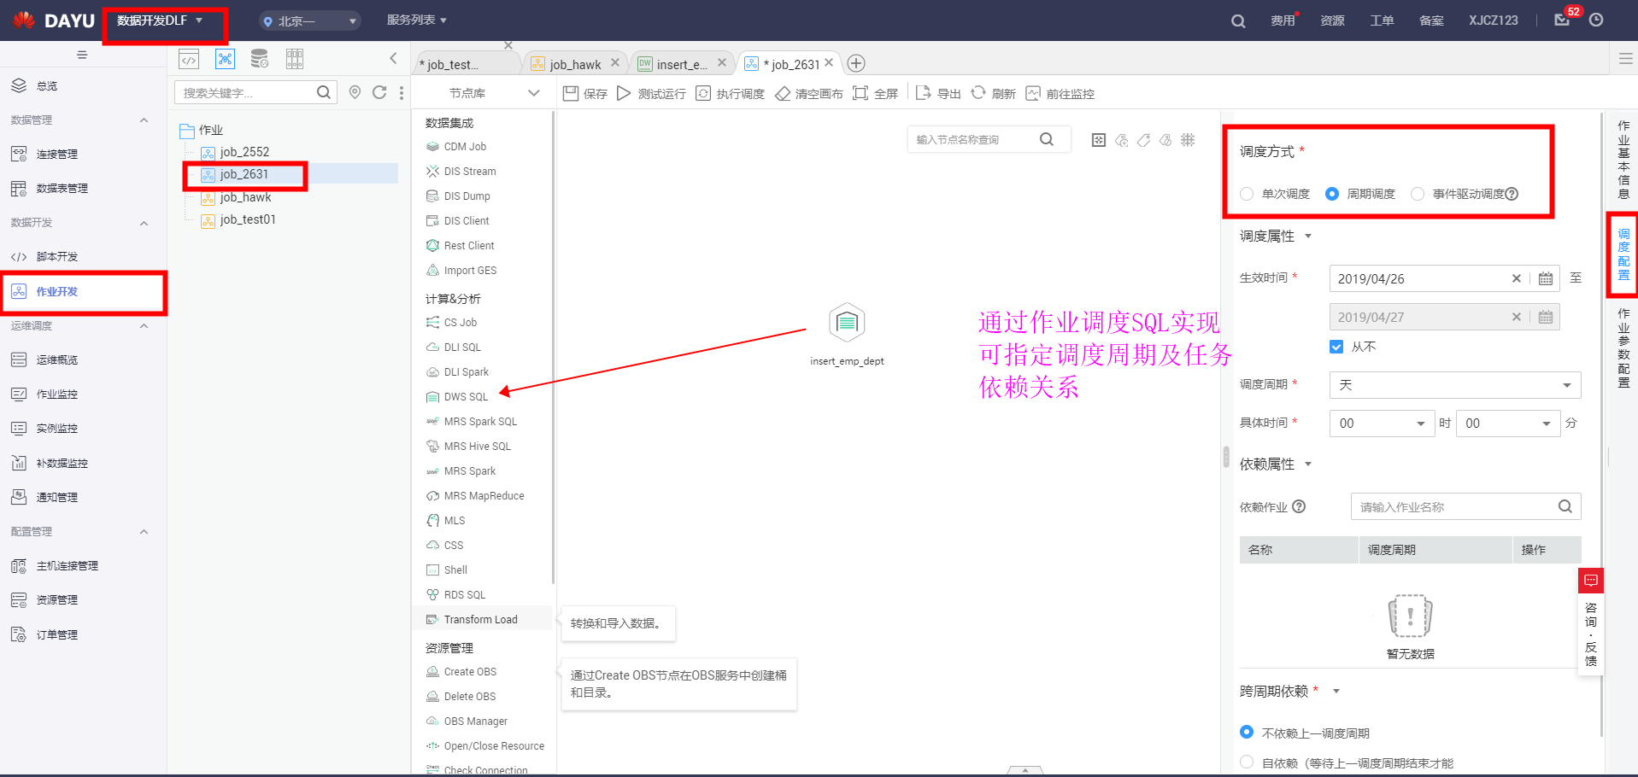
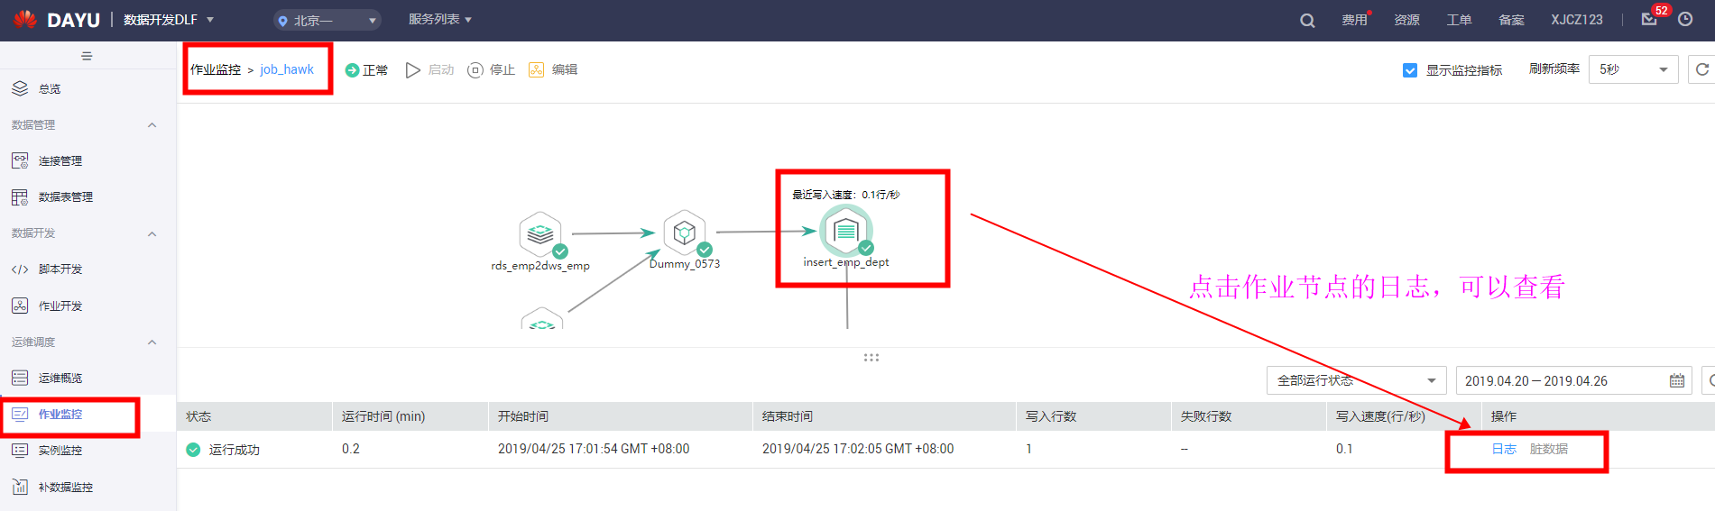
数据治理解决方案 – 数据治理软件功能
数据湖工厂DLF功能截图
数据管理
脚本开发
作业调度
作业监控

Slide 21
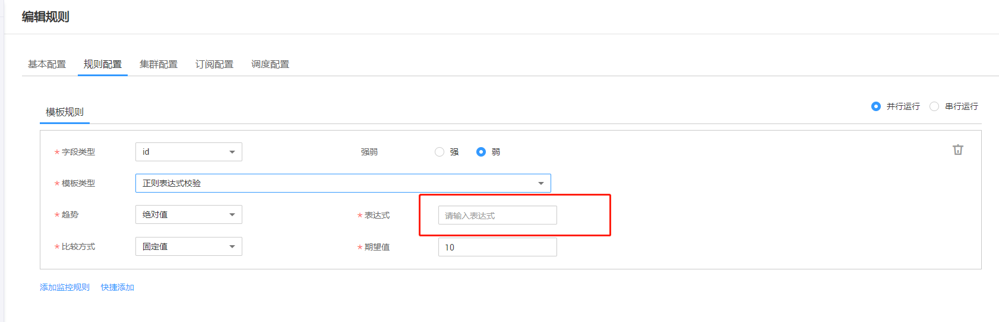
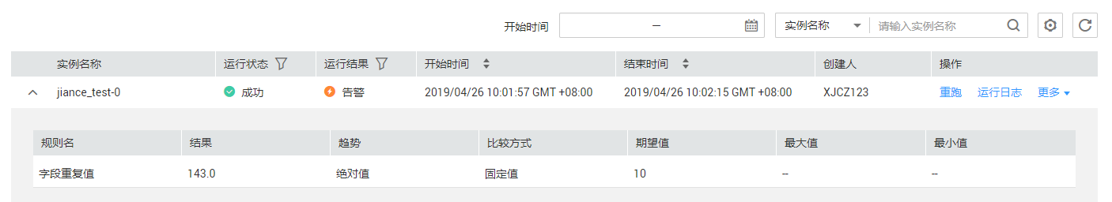
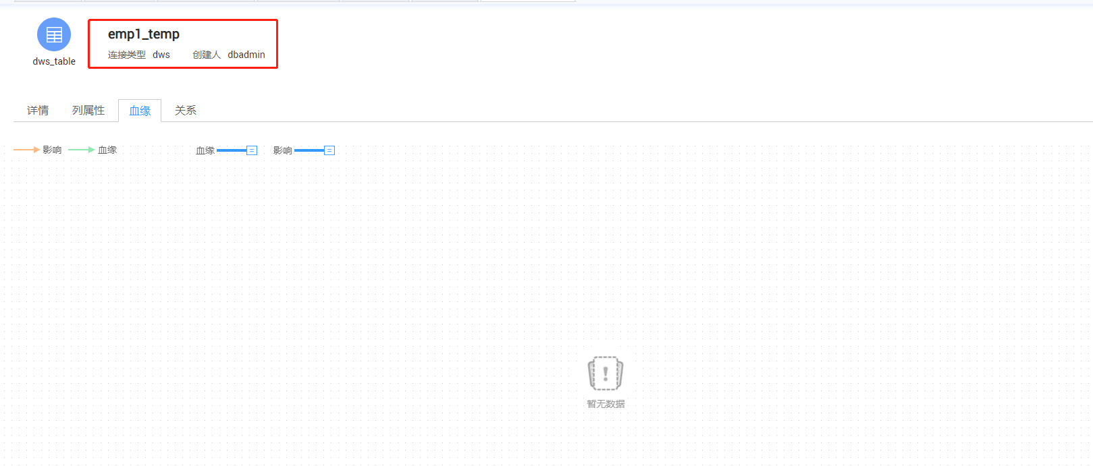
数据治理解决方案 – 数据治理软件功能
数据湖治理DLG功能截图
检测规则
质量检测结果
数据血缘关系

Slide 22
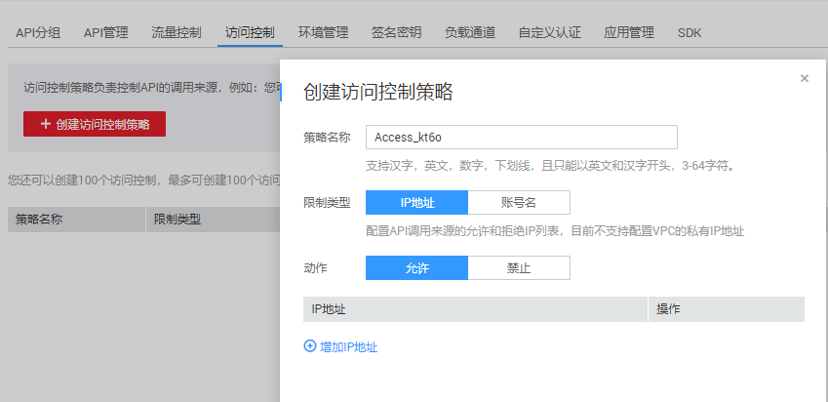
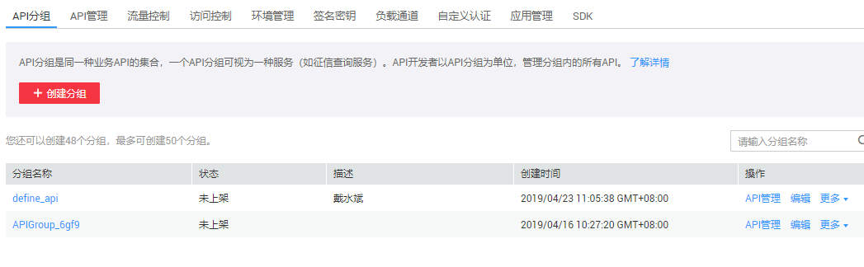
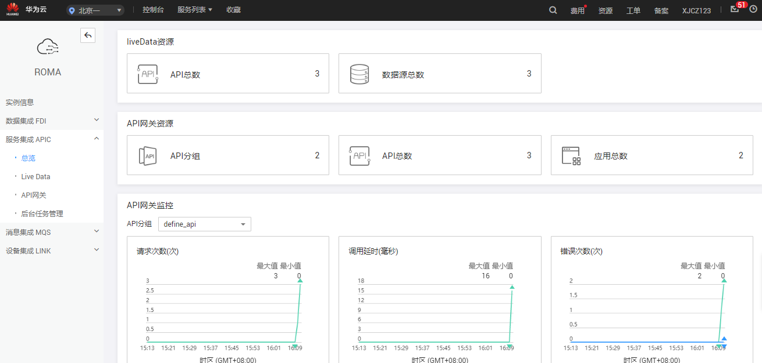
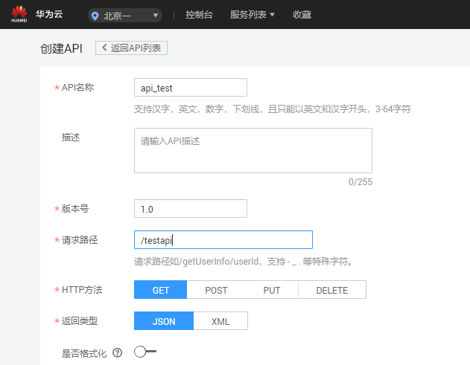
数据治理解决方案 – 数据治理软件功能
集成平台ROMA功能截图
服务集成总览
API封装
API分组
访问控制

Slide 23
数据治理解决方案 – 数据治理服务内容
序号 | 工作内容 | 工作内容简述
1 | 校级标准 制定 | 参考教育部推荐标准，引用国家强制标准，引入当前事实标准，形成最终的校级数据执行标准。 校标包含数据子集分类定义、元数据模型标准、代码标准、编码规则、命名规则、交换规范等。 校标所涵盖的数据范围就是数据治理输出的成果数据的范围目标。 依据校标在华为DWS中进行建表，形成成果数据的结构框架。
2 | 数据调研 | 对学校各部门的业务、组织架构、、数据等进行调研了解。 主要包括业务范围、组织机构、工作流程、数据来源、数据字典、数据形态、供需关系、交换共享要求、数据质量问题、标准资源、数据分析需求等进行调研了解。
3 | 数据识别 | 根据数据调研的结果，利用数据字典识别数据含义，与数据标准进行对照，标识数据权威来源，确定采集对象、采集范围和技术参数。
5 | 数据采集 | 对目标数据，利用华为DLF的DI（数据集成）组件进行采集。 其中数据库和表格数据存储在临时库ODS中，等待进行清洗治理。 //?日志数据通过华为Fusioninsight的Flume组件捕获存盘，利用DI（数据集成）组件进行采集、解析、转换。（通常对日志数据无需质量检测）？//
序号 | 工作内容 | 工作内容简述
6 | 质量检查 | 利用华为DLF的DG（数据治理）组件对ODS数据执行质量检测。 制定各种质量规则（如非空性、唯一性、数值分布、数值波动情况）。 根据每个字段应有的质量属性将质量规则绑定到字段上。 执行质量检查，形成数据质量报告，以便评估数据质量状况
7 | 清洗转换 质量提升 | 根据质量报告的内容，评估数据质量问题的内容、程度。 对于规则性问题，通过ETL的转换规则实现质量提升。 对于数据缺失、内容错误等问题，将问题数据和质量报告提交到数据对应的负责部门，由部门进行核实、填报。 数据修正后录入MIS中，通过再次采集、检查直至质量合格。
8 | 成果数据 生成 | 将清洗转换完成、符合质量标准的数据导入至DWS中的建模完成的表格中，形成符合校标的、质量达标、内容完整的成果数据。
9 | 数据封装 发布 | DWS中的成果数据由华为ROMA平台进行封装，以API接口向各APP提供数据服务。
10 | 管理咨询 服务 | 通过前述过程分析学校在数据管理方面的薄弱环节、不合理管理模式，与校方一起设计和制定数据管理相关的规范和制度并推广执行，从根本上改变管理漏洞、部门矛盾、不规范操作，使数据治理的成果能够长期持续、不断进步。

Slide 24
数据治理解决方案 – 数据治理工作内容
制度规范建设
管理机制
管理办法
操作规范
生命周期
考核评估
现状调研
标准制定
标准确认
数据采集
数据识别
抽取集成
反馈修正
清洗转换
质量检查
数仓建模
成果数据入库
数据封装发布
历史数据积累
采集
识别
清洗
治理
成果
发布
采集建模
数据治理
清洗转换
数据平台
部署软件工具

Slide 25

数据治理解决方案 – 数据治理工作流程
数据字典
实施团队
项目启动
咨询服务
治理需求和目标确认
字典匹配识别
架构制度设计
数
数据来源确认
采集对象确定
数据顶层设计
数据管理机构
部门数据调研
人工内容识别
据
校级数据标准
数仓主题分类
数据分类、命名、技术架构、逻辑架构、物理架构、管理架构、开发架构、整合流程和架构…
校标设计制定
日志采集
XLS采集
DB采集
元数据模型
标准代码集
技术团队
量
标准定稿
编码规范
数据集中
对象命名规范
部标、国标
按标准分类建模
接口交换标准
数据质量标准
数据管理规范
数据标准遵从
标 准 流
流
数据标准管理
质量规则绑定
质量规则设计
数据管理知识库
数据资产目录
数据生产职责
元数据库
数据质量保障
历史数据存档
数据U/C矩阵
数据安全职责
编码规范
应用开发规范
质量检核输出
数据纠错补全
成果输出
数据血缘关系
交换共享规范
数据建模计算
业务部门
质量规则库
质量合规
质量
问题
分类
内容质量问题
数据质量报告
制度规范实施
制度实施执行
数据封装发布
数据生成入库
反馈质量问题
API
结构
质量
问题
数据交换共享
质
ETL或
DB View
流
质量合规
学校管理机构
非标数据清洗转换
设计清洗转换规则
管理域
应用程序调用
数据域
知识域

Slide 26
数据治理解决方案 – 数据治理交付成果
【1】 校级数据标准 | 数据子集和元数据模型 |  | 【4】 管理知识库 | 数据现状报告
 | 标准代码集 |  |  | 数据U/C矩阵
 |  |  |  | 数据资产目录
 |  |  |  | 元数据库
【2】 成果数据 全量、高质量、标准化 | 学校基础数据集 |  |  | 数据流向关系
 | 学生管理数据集 |  |  | 数据质量规则库
 | 教职工管理数据集 |  |  | 数据质量绑定关系
 | 教学管理数据集 |  |  | 数据质量报告
 | 资产管理数据集 |  |  | ETL接口映射/转换信息
 | 科研管理数据集 |  |  | ……
 | 财务管理数据集
 | 日志数据集 |  | 【5】 制度规范 | 数据标准更新发布规范
 | …… |  |  | 数据标准遵从规范
 |  |  |  | 权威数据管理责任
【3】 软件体系 | PowerDesigner：数据模型管理 |  |  | 数据质量保障职责
 | 华为RDS：结构化数据容器 |  |  | 数据安全保障职责
 | 华为DLI、CDM：数据集成迁移 |  |  | 数据开发调用规范
 | 华为DWS：数据仓库存储计算 |  |  | 数据共享交换规范
 | 华为DLG：元数据、质量等 |  |  | 数据管理考核体系
 | 华为ROMA：数据封装发布 |  |  | ……

Slide 27
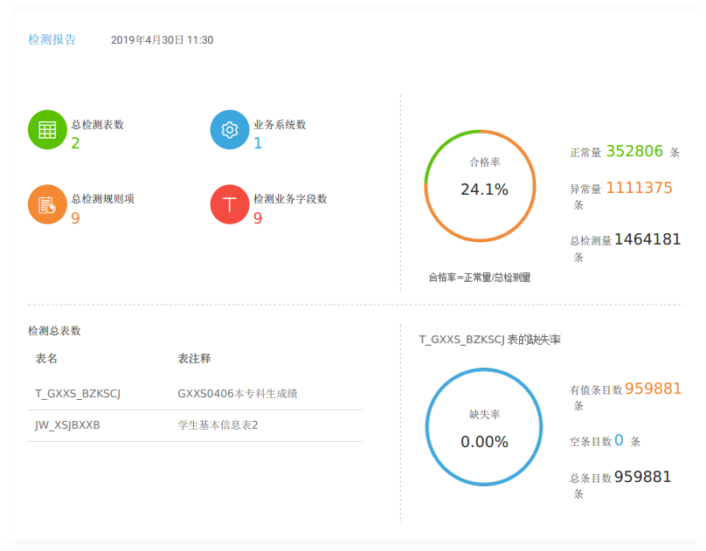
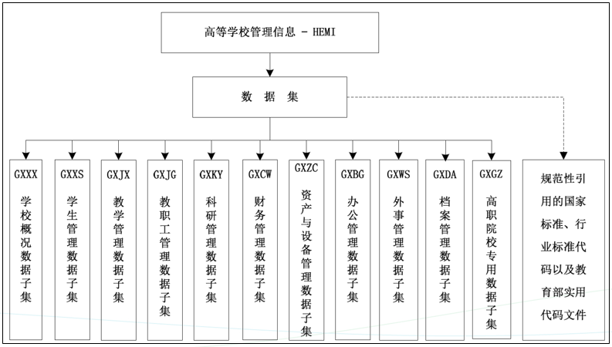
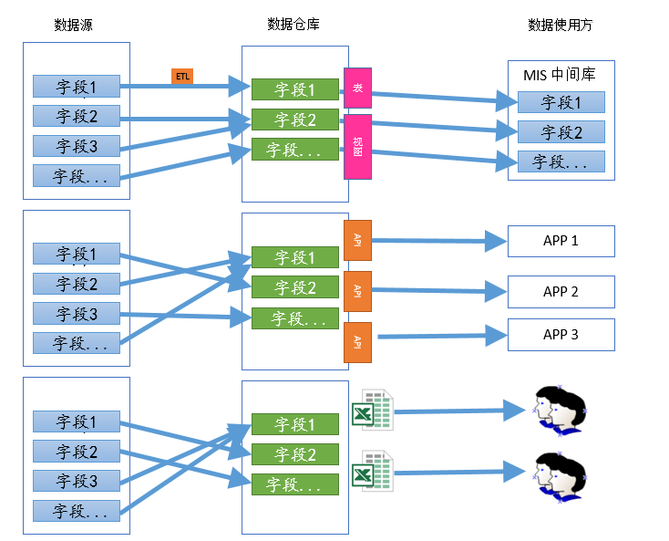
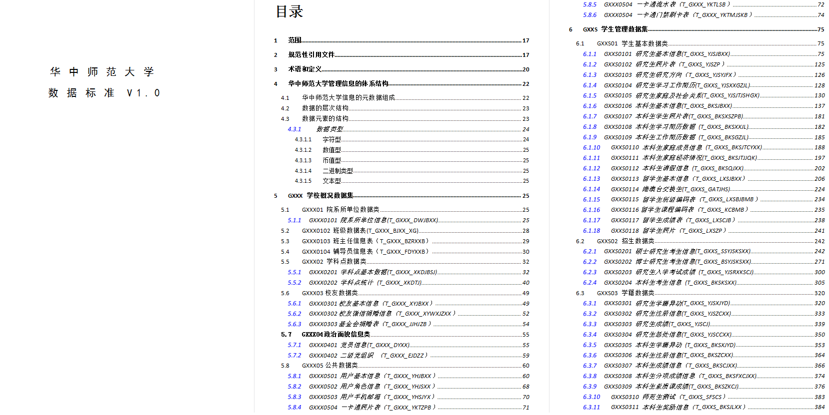
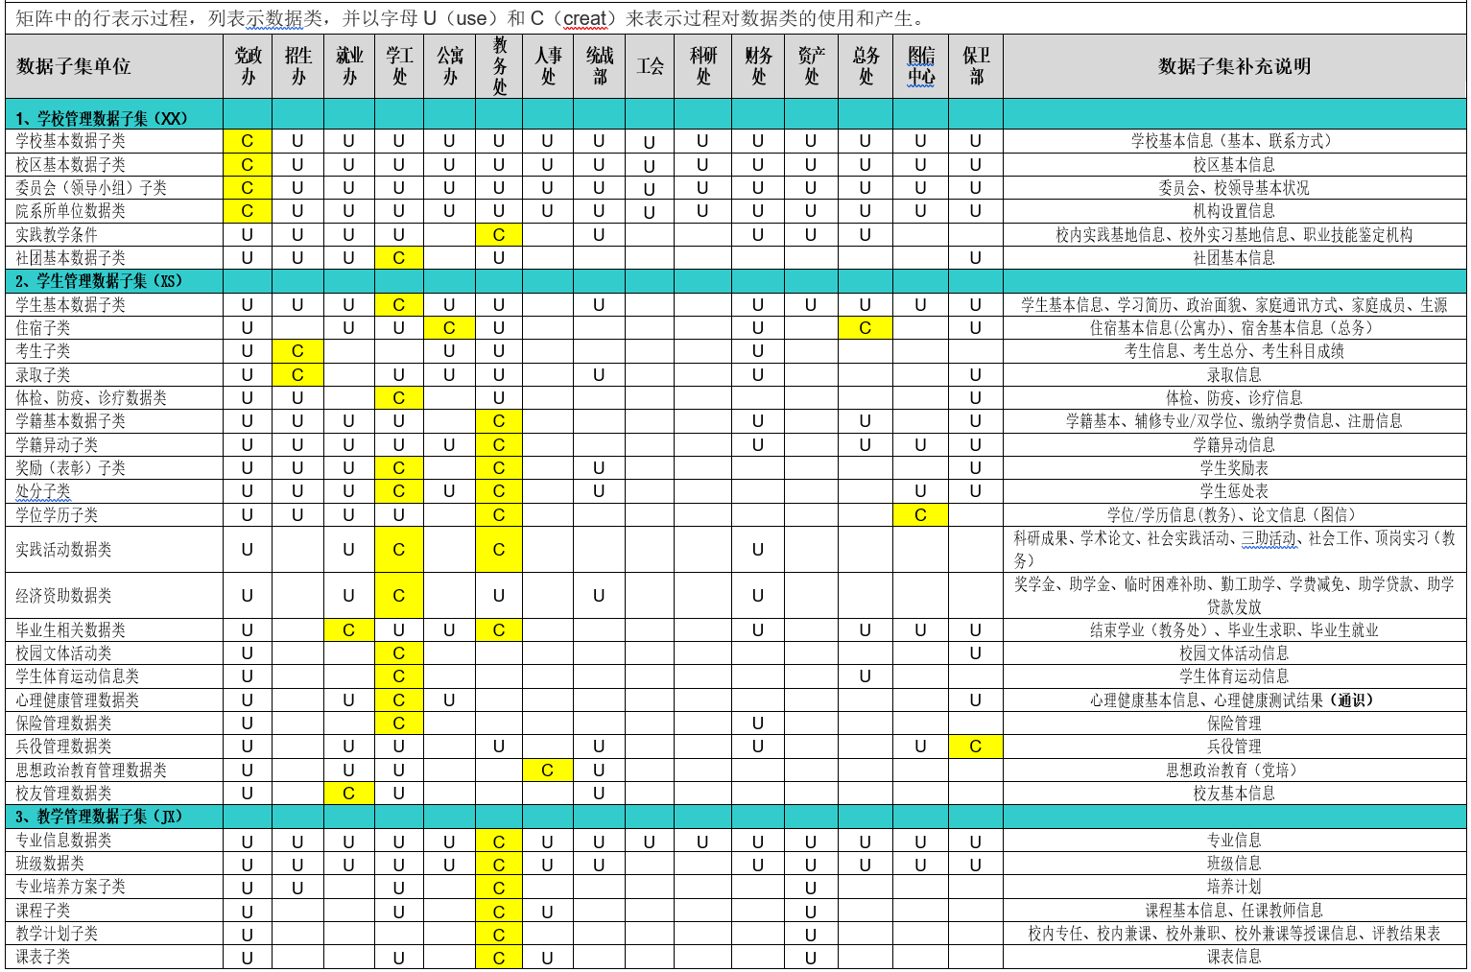
数据治理解决方案 – 数据治理软件功能
数据标准
UC矩阵表
数据质量报告
数据流向关系

Slide 28
目录
行业现状与挑战
华为：云端数据治理解决方案
云端数据治理解决方案价值分析
成功案例介绍

Slide 29
方案价值：
序号 |  | 价值总结 | 价值阐述
1 | 云服务 | 大大降低信息中心运营成本 | 云服务可以让所有资源得到充分利用，其中包括价格昂贵的服务器以及各种网络设备，工作人员的共享使成本降低。
2 |  | 可以应对一些特殊的场景 | 比如选课高峰期等应用场景，云服务可以根据业务场景灵活的进行资源的弹性伸缩，保障业务运行稳定。
3 |  | 动态可扩展性强 | 由于“云”的规模可以动态伸缩，这样就可以不用加大投资硬件设备的力度来满足应用和用户规模增长的需要，同时也无形起到了降低成本的作用。
4 |  | 能快速搭建应用 | 云服务能够快速搭建学校应用，比如现在要开发一个网站，就不必担心是否需要花巨资购买硬件来集群
5 | 数据治理 | 统一数据标准和管理规范 | 确定校级数据标准，统一部门代码、专业代码、数据含义和统计口径
6 |  | 数据整合，构建全量数据仓库 | 整合各部门业务系统的数据、各岗位使用的表格数据、各项报表中记录的数据、教学平台、课件资源，构建分类主题库。
7 |  | 明确数据归属，提升质量 | 消除多头管理，一数一源；梳理业务流程，使数据与业务对应
8 |  | 共享交换，查阅检索，应用支持 | 实现各部门数据互联互通，消除数据孤岛；为管理、教学、服务提供支持。

Slide 30
云端数据治理解决方案 – 数据治理方案特色
希嘉数据治理体系
目标：综合数据应用
为决策辅助、跨部门流程运行、数据分析挖掘等综合数据应用提供资源
将数据作为价值资产进行管理和运营
全量数据治理
管理信息系统——数据库
线下文档数据——电子表格
机器设备数据——日志
高质量
标准先行——统一数据表达规范
质量检查——发现数据问题
数据纠错——解决数据问题
工具化交付-能力赋予用户
Archon ——数据库数据
Exdata ——电子表格
Immortal ——日志数据
爬虫工具 ——互联网数据
体系化的交付成果-持续管理
校级数据标准
全量数据体系
数据管理知识库
数据管理制度规范
目标：实现共享交换
实现各业务之间的数据共享交换
数据视为应用运行的副产品
仅包含用于共享的主数据
管理信息系统——数据库
线下文档数据
机器设备数据
外部引入数据
数据质量并未重点
数据标准未制定，或未认真执行
数据质量并未看做实施方的责任
质量问题对共享交换不构成严重影响
难以继承维护的黑盒式交付
手工操作 ——难以维护
脚本、代码——难以理解
编程实现——难以更新
鱼,非渔 ——难以持续
一次性的、有限的交付成果
共享交换库
数据标准、全量数据体系
知识库、管理规范
传统数据治理体系

Slide 31
目录
行业现状与挑战
华为智慧环境监测解决方案
华为解决方案价值分析
成功案例介绍

Slide 32
成功案例介绍 – xx师范大学
深入业务调研
数据资产梳理
数据标准建立
数据开放共享
规章制度建设
example
Notes:
挑战
大气管理措施缺乏技术支撑
为确保完成大气污染防治任务，开封市为下辖的每个区县、乡镇制定了空气质量考核目标，但因缺乏自动监测设施，人工监测费时、费力，考核目标无法落实。
大气污染溯源缺乏数据
受气象条件的影响，大气污染具有瞬时性和很大的不确定性。传统模式下，国家考核监测站点数据超标，因缺乏及时准确的监测数据，无法对污染来源进行快速定位，污染排放不能得到有效遏制。
“小散乱污”治理困难
“小散乱污”企业因点多面广、生产不规律，一直是大气污染治理的顽疾。
监测网络投资大、运营管理困难
大气环境全面监控，需要部署大量的监测设备，一次性投资大，建成后运维管理的工作量巨大

Slide 33
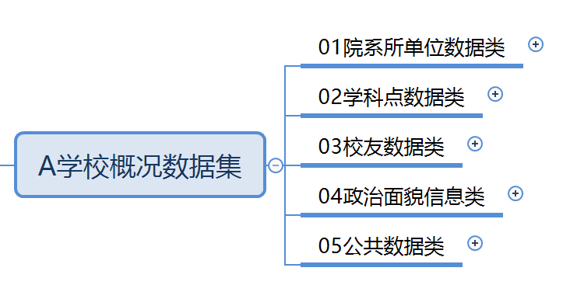
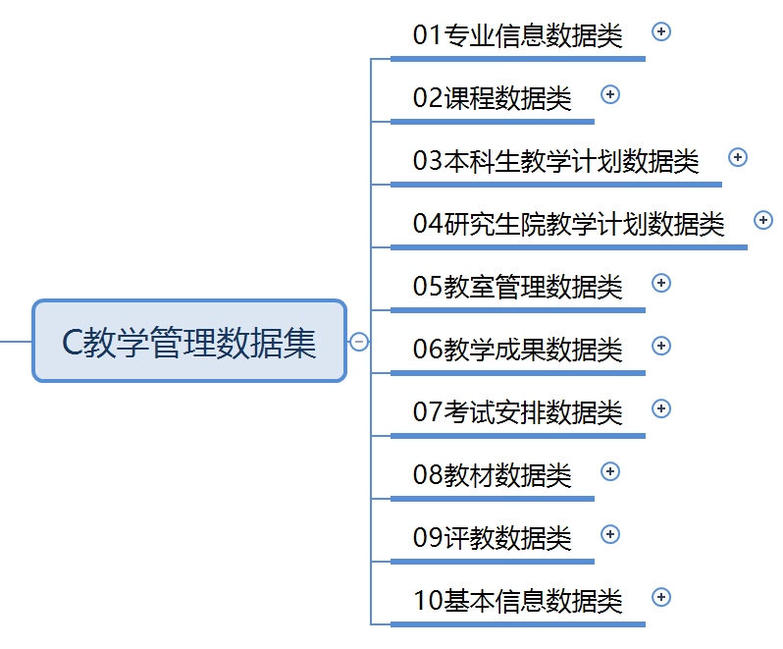
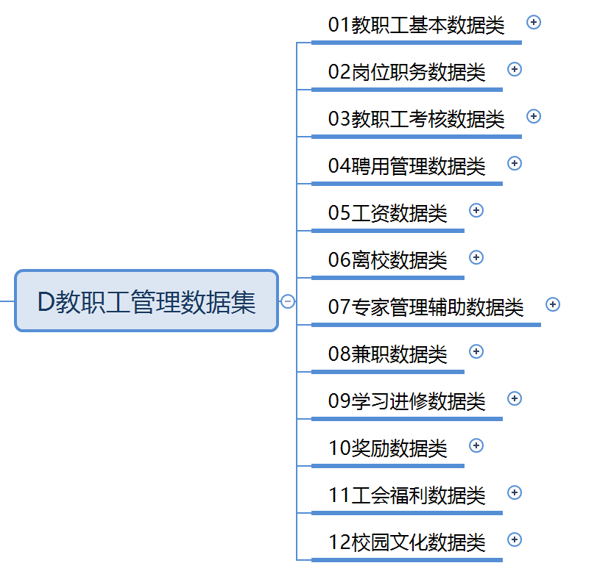
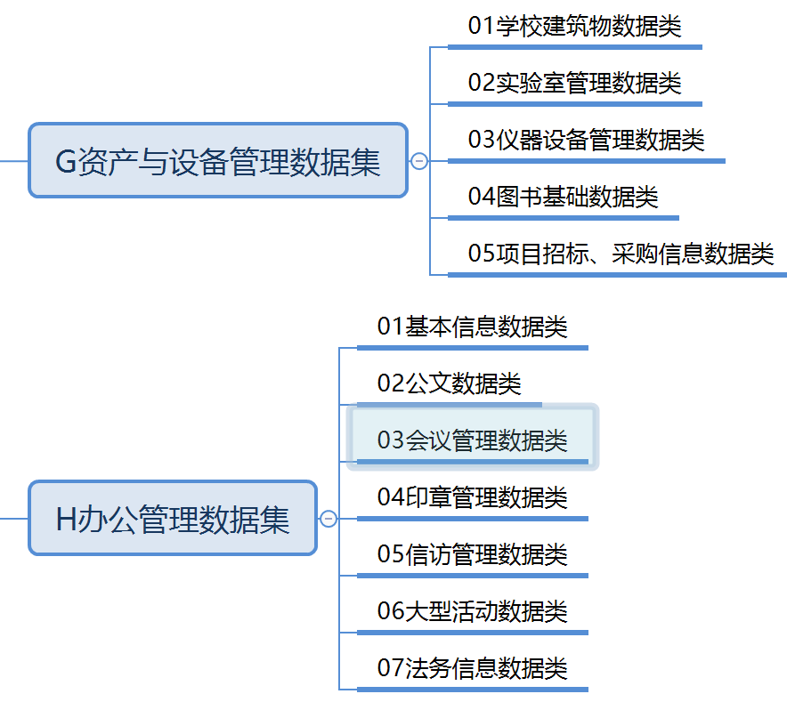
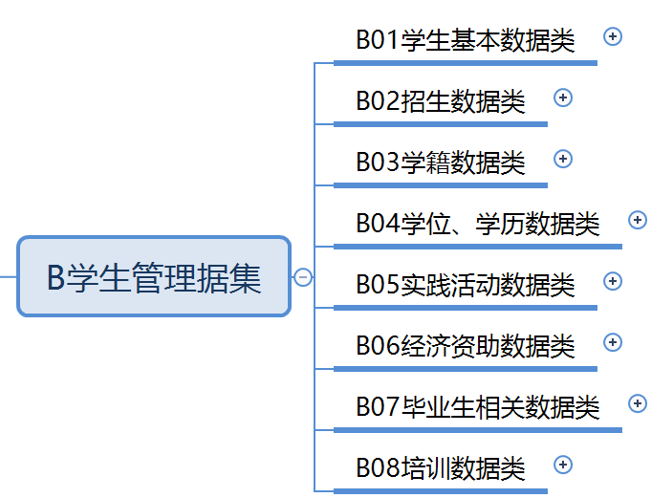
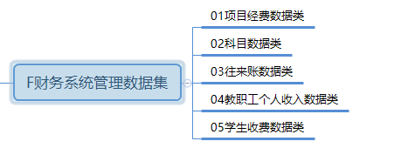

成功案例介绍 – xx师范大学
23个
8类
55类
296个
4931个
2.47亿条
数据资产成果
数据来源单位
数据集分类
数据类
数据子类
数据项
记录数
Notes:
挑战
大气管理措施缺乏技术支撑
为确保完成大气污染防治任务，开封市为下辖的每个区县、乡镇制定了空气质量考核目标，但因缺乏自动监测设施，人工监测费时、费力，考核目标无法落实。
大气污染溯源缺乏数据
受气象条件的影响，大气污染具有瞬时性和很大的不确定性。传统模式下，国家考核监测站点数据超标，因缺乏及时准确的监测数据，无法对污染来源进行快速定位，污染排放不能得到有效遏制。
“小散乱污”治理困难
“小散乱污”企业因点多面广、生产不规律，一直是大气污染治理的顽疾。
监测网络投资大、运营管理困难
大气环境全面监控，需要部署大量的监测设备，一次性投资大，建成后运维管理的工作量巨大

Slide 34
成功案例介绍 – xx师范大学
Notes:
挑战
大气管理措施缺乏技术支撑
为确保完成大气污染防治任务，开封市为下辖的每个区县、乡镇制定了空气质量考核目标，但因缺乏自动监测设施，人工监测费时、费力，考核目标无法落实。
大气污染溯源缺乏数据
受气象条件的影响，大气污染具有瞬时性和很大的不确定性。传统模式下，国家考核监测站点数据超标，因缺乏及时准确的监测数据，无法对污染来源进行快速定位，污染排放不能得到有效遏制。
“小散乱污”治理困难
“小散乱污”企业因点多面广、生产不规律，一直是大气污染治理的顽疾。
监测网络投资大、运营管理困难
大气环境全面监控，需要部署大量的监测设备，一次性投资大，建成后运维管理的工作量巨大

Slide 35
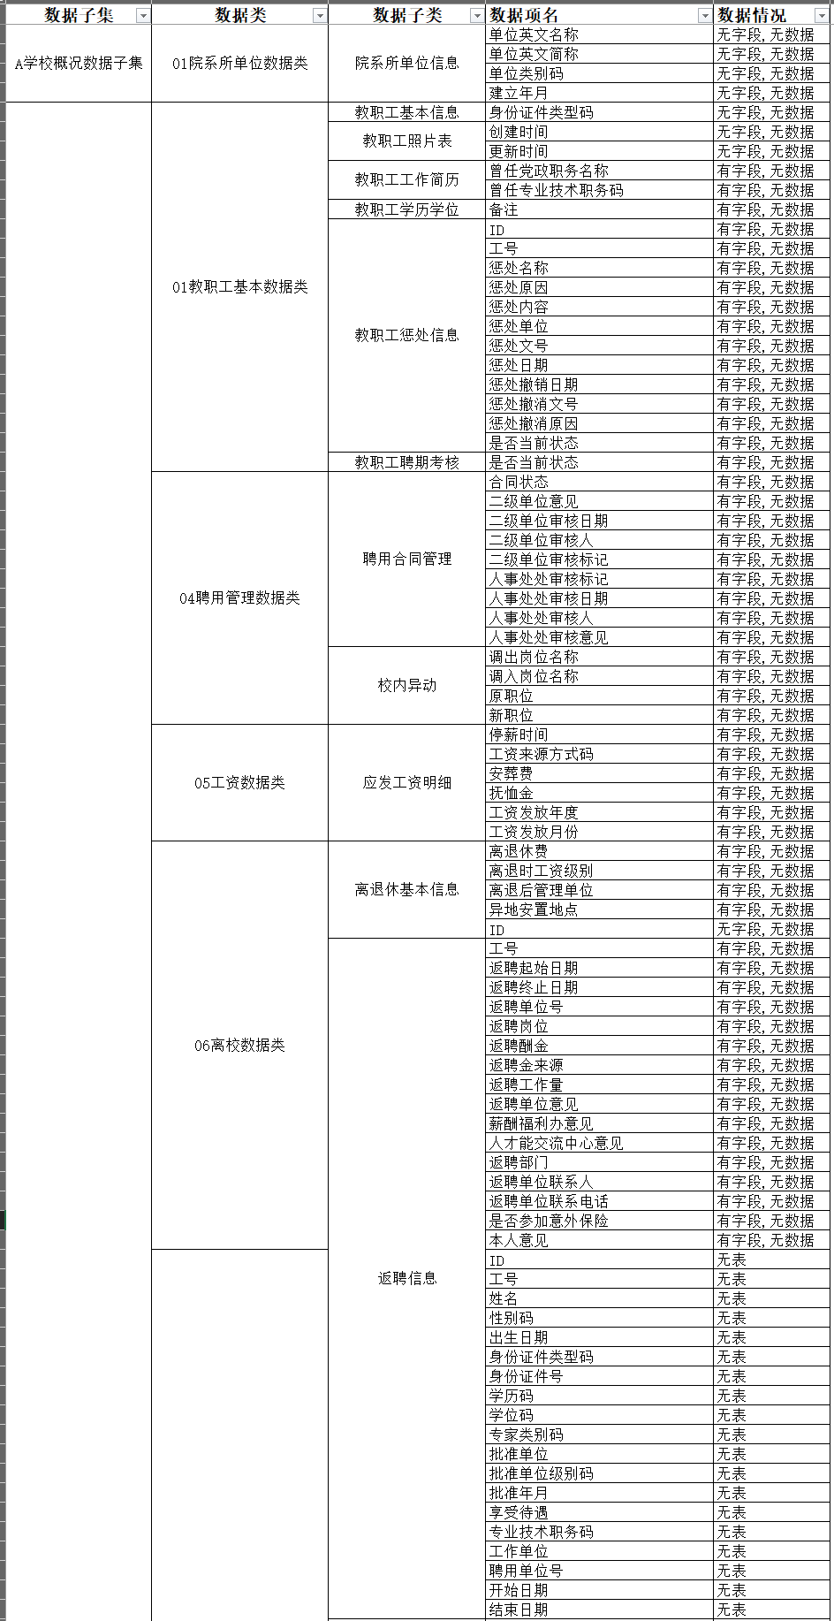
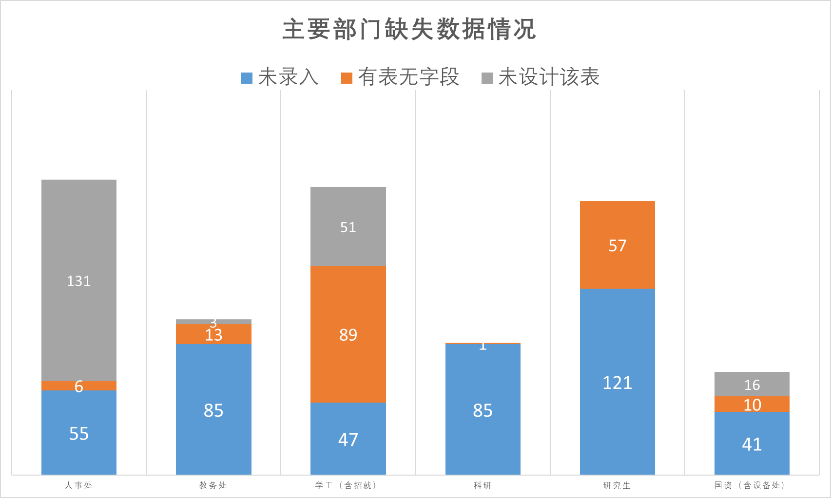
成功案例介绍 – xx师范大学
数据缺失情况
 | 有字段无数据 | 无字段无数据 | 无表 | 缺失项
 | 有字段未录入 | 有表无字段 | 未设计表 | 合计
人事处 | 55 | 6 | 131
教务处 | 85 | 13 | 3
学工（含招就） | 47 | 89 | 51
科研 | 85 | 1 | 0
研究生 | 121 | 57 | 0
国资（含设备处） | 41 | 10 | 16
 | 434 | 176 | 201 | 3003
Notes:
挑战
大气管理措施缺乏技术支撑
为确保完成大气污染防治任务，开封市为下辖的每个区县、乡镇制定了空气质量考核目标，但因缺乏自动监测设施，人工监测费时、费力，考核目标无法落实。
大气污染溯源缺乏数据
受气象条件的影响，大气污染具有瞬时性和很大的不确定性。传统模式下，国家考核监测站点数据超标，因缺乏及时准确的监测数据，无法对污染来源进行快速定位，污染排放不能得到有效遏制。
“小散乱污”治理困难
“小散乱污”企业因点多面广、生产不规律，一直是大气污染治理的顽疾。
监测网络投资大、运营管理困难
大气环境全面监控，需要部署大量的监测设备，一次性投资大，建成后运维管理的工作量巨大

Slide 36
成功案例介绍 – xx师范大学
调研成果
全校范围内统一了数据表达、交换和理解的规范，是实现数据交换的前提，
是数据仓库的内容边界
调研成果
校级数据标准
各项数据的权威来源
部门的数据供需关系
校级代码标准
明确了各项数据的供应来源，后续的采集、集中、共享、质量都有了明确的负责部门，是数据采集的来源依据。
明确了数据去向目标，后续的交换、供应都有了明确的目标对象
是数据交换的依据，消除数据孤岛的目标。
Notes:
挑战
大气管理措施缺乏技术支撑
为确保完成大气污染防治任务，开封市为下辖的每个区县、乡镇制定了空气质量考核目标，但因缺乏自动监测设施，人工监测费时、费力，考核目标无法落实。
大气污染溯源缺乏数据
受气象条件的影响，大气污染具有瞬时性和很大的不确定性。传统模式下，国家考核监测站点数据超标，因缺乏及时准确的监测数据，无法对污染来源进行快速定位，污染排放不能得到有效遏制。
“小散乱污”治理困难
“小散乱污”企业因点多面广、生产不规律，一直是大气污染治理的顽疾。
监测网络投资大、运营管理困难
大气环境全面监控，需要部署大量的监测设备，一次性投资大，建成后运维管理的工作量巨大

Slide 37
成功案例介绍 – xx师范大学
服务于部门间数据交换
人事
244
统战
5
财务处
研究生院
研究生院
464
数据中心
图书馆
125
房产办
人事处
学工
327
8类
国资办
组织部
外事
146
数据集
国资办
78
外事处
校友会
工会
159
55个
基建处
科研
458
数据类
校医院
68
教师教院
296个
教务
327
数据子类
教务处
校友会
63
科技处
房产办
55
5328个
宣传部
5
数据项
离退处
公管学院
59
校办
校办
174
1146个 待补充
教师教院
66
设备处
招标办
32
2.47亿条
后勤保障部
就业处
97
记录
组织部
37
图书馆
离退处
43
学工处
财务
505
设备处
188
数据孤岛已经基本打通
Notes:
挑战
大气管理措施缺乏技术支撑
为确保完成大气污染防治任务，开封市为下辖的每个区县、乡镇制定了空气质量考核目标，但因缺乏自动监测设施，人工监测费时、费力，考核目标无法落实。
大气污染溯源缺乏数据
受气象条件的影响，大气污染具有瞬时性和很大的不确定性。传统模式下，国家考核监测站点数据超标，因缺乏及时准确的监测数据，无法对污染来源进行快速定位，污染排放不能得到有效遏制。
“小散乱污”治理困难
“小散乱污”企业因点多面广、生产不规律，一直是大气污染治理的顽疾。
监测网络投资大、运营管理困难
大气环境全面监控，需要部署大量的监测设备，一次性投资大，建成后运维管理的工作量巨大

Slide 38
成功案例介绍 – xx师范大学
服务于信息中心综合业务
人事
244
统战
5
研究生院
464
数据中心
一张表流程
图书馆
125
智慧教室
学工
327
8类
外事
146
数据集
专家评审
国资办
78
站群系统
工会
159
55个
科研
458
数据类
多媒体教室
校医院
68
296个
一卡通
教务
327
数据子类
校友会
决策支持
63
房产办
55
5328个
统一身份认证
宣传部
5
数据项
一站式门户
公管学院
59
校办
174
1146 个 待补充
项目管理平台
教师教院
66
城市热点
招标办
32
2.47亿条
就业处
97
微信平台
组织部
记录
37
微软正版化
离退处
43
财务
505
设备处
188
Notes:
挑战
大气管理措施缺乏技术支撑
为确保完成大气污染防治任务，开封市为下辖的每个区县、乡镇制定了空气质量考核目标，但因缺乏自动监测设施，人工监测费时、费力，考核目标无法落实。
大气污染溯源缺乏数据
受气象条件的影响，大气污染具有瞬时性和很大的不确定性。传统模式下，国家考核监测站点数据超标，因缺乏及时准确的监测数据，无法对污染来源进行快速定位，污染排放不能得到有效遏制。
“小散乱污”治理困难
“小散乱污”企业因点多面广、生产不规律，一直是大气污染治理的顽疾。
监测网络投资大、运营管理困难
大气环境全面监控，需要部署大量的监测设备，一次性投资大，建成后运维管理的工作量巨大

Slide 39
成功案例介绍 – xx师范大学
服务于流程和决策
人事
244
统战
5
研究生奖学金申请
学生个人信息填报
教师资格考试报名审核
本科生奖学金申请
勤工助学积极根子申请
入党申请
因公出国申请
学生请销假
虚拟机租用申请
新闻宣传申请
….
研究生院
464
数据中心
图书馆
125
学工
327
8类
一张表流程
外事
146
数据集
国资办
78
工会
159
55个
科研
458
数据类
校医院
68
296个
决策支持
教务
327
数据子类
校友会
63
房产办
55
5328个
宣传部
5
数据项
微信平台
公管学院
59
校办
174
1146个 待补充
教师教院
66
招标办
32
2.47亿条
一站式门户
就业处
97
记录
组织部
37
离退处
43
财务
505
设备处
188
Notes:
挑战
大气管理措施缺乏技术支撑
为确保完成大气污染防治任务，开封市为下辖的每个区县、乡镇制定了空气质量考核目标，但因缺乏自动监测设施，人工监测费时、费力，考核目标无法落实。
大气污染溯源缺乏数据
受气象条件的影响，大气污染具有瞬时性和很大的不确定性。传统模式下，国家考核监测站点数据超标，因缺乏及时准确的监测数据，无法对污染来源进行快速定位，污染排放不能得到有效遏制。
“小散乱污”治理困难
“小散乱污”企业因点多面广、生产不规律，一直是大气污染治理的顽疾。
监测网络投资大、运营管理困难
大气环境全面监控，需要部署大量的监测设备，一次性投资大，建成后运维管理的工作量巨大

Slide 40
成功案例介绍 – xx师范大学
服务于流程和决策
人事
244
统战
5
组织部：党员基本情况、任职干部分布情况分析
就业处：意向就业与真是就业、学历层次、性别与薪酬待遇分析
设备处：资产品目占比预警、时间技术人员情况分析
校办：会议室使用统计、信访分类统计分析
研究生院：学生获奖情况分析、生源统计
校友办：校友微信捐赠情况
国际文化交流学院：来华留学生多维度分析
人事处：教职工分布、职称与学缘构成分析
研究生院
464
数据中心
图书馆
125
学工
327
8类
一张表流程
外事
146
数据集
国资办
78
工会
159
55个
科研
458
数据类
校医院
68
296个
决策支持
教务
327
数据子类
校友会
63
房产办
55
5328个
宣传部
5
数据项
微信平台
公管学院
59
校办
174
1146 个 待补充
教师教院
66
招标办
32
2.47亿条
一站式门户
就业处
97
记录
组织部
37
离退处
43
财务
505
设备处
188
Notes:
挑战
大气管理措施缺乏技术支撑
为确保完成大气污染防治任务，开封市为下辖的每个区县、乡镇制定了空气质量考核目标，但因缺乏自动监测设施，人工监测费时、费力，考核目标无法落实。
大气污染溯源缺乏数据
受气象条件的影响，大气污染具有瞬时性和很大的不确定性。传统模式下，国家考核监测站点数据超标，因缺乏及时准确的监测数据，无法对污染来源进行快速定位，污染排放不能得到有效遏制。
“小散乱污”治理困难
“小散乱污”企业因点多面广、生产不规律，一直是大气污染治理的顽疾。
监测网络投资大、运营管理困难
大气环境全面监控，需要部署大量的监测设备，一次性投资大，建成后运维管理的工作量巨大

Slide 41
成功案例介绍 – xx师范大学
服务于流程和决策
人事
244
统战
5
工资查询
酬金发放查询
住房补贴查询
劳务费查询
项目明细查询
银行到款查询
借款查询
图书欠费查询
图书借阅查询
一卡通查询
网费查询
….
研究生院
464
数据中心
图书馆
125
学工
327
8类
一张表流程
外事
146
数据集
国资办
78
工会
159
55个
科研
458
数据类
校医院
68
296个
决策支持
教务
327
数据子类
校友会
63
房产办
55
5328个
宣传部
5
数据项
微信平台
公管学院
59
校办
174
1146 个 待补充
教师教院
66
招标办
32
2.47亿条
一站式门户
就业处
97
记录
组织部
37
离退处
43
财务
505
设备处
188
Notes:
挑战
大气管理措施缺乏技术支撑
为确保完成大气污染防治任务，开封市为下辖的每个区县、乡镇制定了空气质量考核目标，但因缺乏自动监测设施，人工监测费时、费力，考核目标无法落实。
大气污染溯源缺乏数据
受气象条件的影响，大气污染具有瞬时性和很大的不确定性。传统模式下，国家考核监测站点数据超标，因缺乏及时准确的监测数据，无法对污染来源进行快速定位，污染排放不能得到有效遏制。
“小散乱污”治理困难
“小散乱污”企业因点多面广、生产不规律，一直是大气污染治理的顽疾。
监测网络投资大、运营管理困难
大气环境全面监控，需要部署大量的监测设备，一次性投资大，建成后运维管理的工作量巨大

Slide 42
成功案例介绍 – xx师范大学
人事
244
统战
5
。。。
。。。
。。。
。。。
。。。
研究生院
464
数据中心
图书馆
125
学工
327
8类
一张表流程
外事
146
数据集
国资办
78
工会
159
55个
科研
458
数据类
校医院
68
296个
决策支持
教务
327
数据子类
校友会
63
房产办
55
5328个
宣传部
5
数据项
微信平台
公管学院
59
校办
174
1146 个 待补充
教师教院
66
招标办
32
2.47亿条
一站式门户
就业处
97
记录
组织部
37
离退处
43
财务
505
设备处
188
Notes:
挑战
大气管理措施缺乏技术支撑
为确保完成大气污染防治任务，开封市为下辖的每个区县、乡镇制定了空气质量考核目标，但因缺乏自动监测设施，人工监测费时、费力，考核目标无法落实。
大气污染溯源缺乏数据
受气象条件的影响，大气污染具有瞬时性和很大的不确定性。传统模式下，国家考核监测站点数据超标，因缺乏及时准确的监测数据，无法对污染来源进行快速定位，污染排放不能得到有效遏制。
“小散乱污”治理困难
“小散乱污”企业因点多面广、生产不规律，一直是大气污染治理的顽疾。
监测网络投资大、运营管理困难
大气环境全面监控，需要部署大量的监测设备，一次性投资大，建成后运维管理的工作量巨大

Slide 43
成功案例介绍 – xx师范大学
服务于院系日常工作
人事
244
统战
5
研究生院
464
数据中心
图书馆
125
学工
327
8类
外事
146
数统学院
本科生学习成绩、课程成绩数据、图书馆借阅刷卡、一卡通消费
文学院
社会学院
宿舍数据
工程中心
成绩，评教，学生基本数据
学生基本数据、课程数据
上网时长，课程、借阅、一卡通消费、选课、成绩
借阅、一卡通消费、就业、学习成绩、课程成绩、选课、教室
数据集
国资办
78
工会
159
55个
科研
458
数据类
校医院
68
296个
教务
327
数据子类
校友会
63
房产办
55
5328个
宣传部
5
数据项
公管学院
59
校办
174
1146 个 待补充
教师教院
66
招标办
32
2.47亿条
就业处
97
记录
组织部
37
离退处
43
财务
505
设备处
188
Notes:
挑战
大气管理措施缺乏技术支撑
为确保完成大气污染防治任务，开封市为下辖的每个区县、乡镇制定了空气质量考核目标，但因缺乏自动监测设施，人工监测费时、费力，考核目标无法落实。
大气污染溯源缺乏数据
受气象条件的影响，大气污染具有瞬时性和很大的不确定性。传统模式下，国家考核监测站点数据超标，因缺乏及时准确的监测数据，无法对污染来源进行快速定位，污染排放不能得到有效遏制。
“小散乱污”治理困难
“小散乱污”企业因点多面广、生产不规律，一直是大气污染治理的顽疾。
监测网络投资大、运营管理困难
大气环境全面监控，需要部署大量的监测设备，一次性投资大，建成后运维管理的工作量巨大

Slide 44
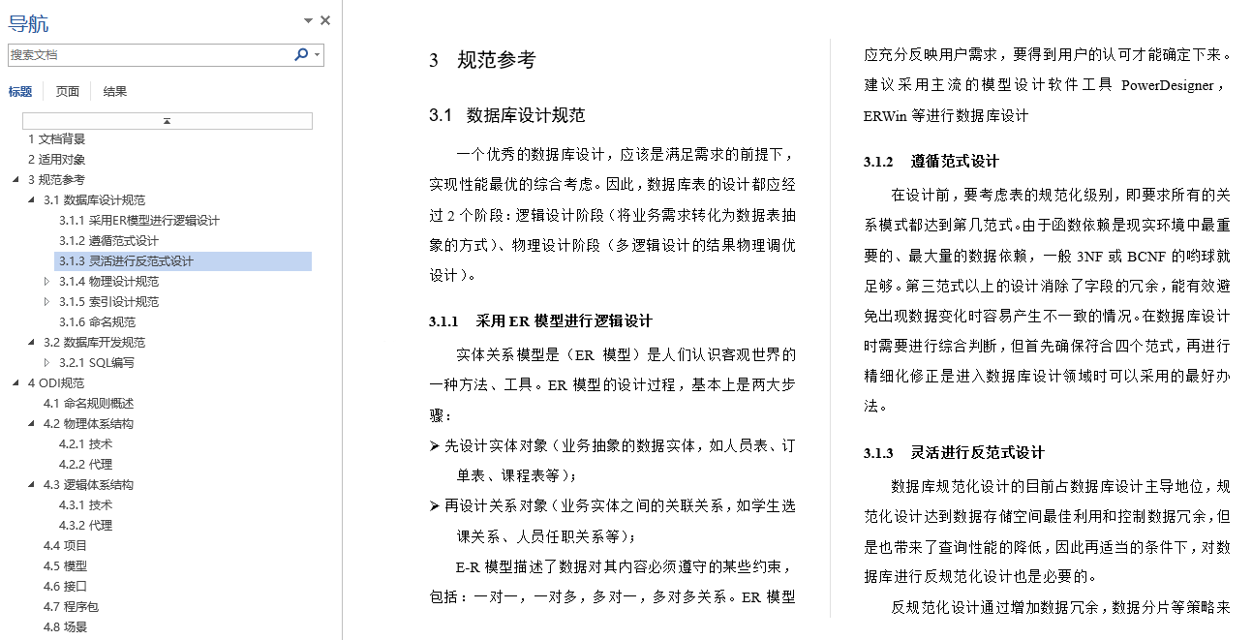
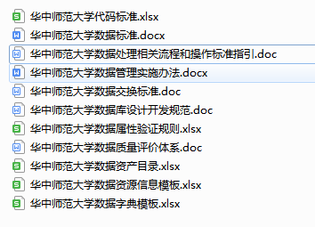
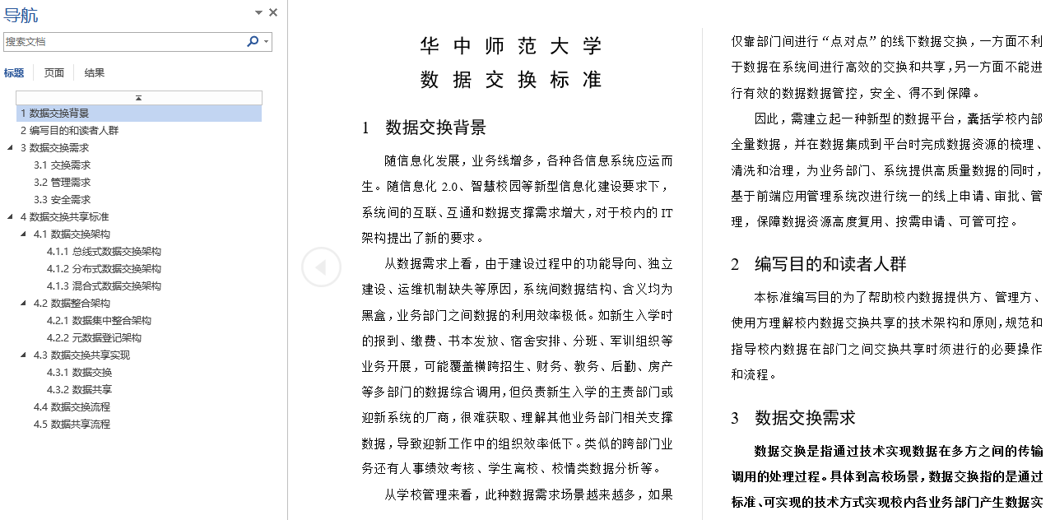
成功案例介绍 – xx师范大学
实施成果-制度和规范：
数据质量评价、数据管理的相关制度、办法和标准实施措施等。
Notes:
挑战
大气管理措施缺乏技术支撑
为确保完成大气污染防治任务，开封市为下辖的每个区县、乡镇制定了空气质量考核目标，但因缺乏自动监测设施，人工监测费时、费力，考核目标无法落实。
大气污染溯源缺乏数据
受气象条件的影响，大气污染具有瞬时性和很大的不确定性。传统模式下，国家考核监测站点数据超标，因缺乏及时准确的监测数据，无法对污染来源进行快速定位，污染排放不能得到有效遏制。
“小散乱污”治理困难
“小散乱污”企业因点多面广、生产不规律，一直是大气污染治理的顽疾。
监测网络投资大、运营管理困难
大气环境全面监控，需要部署大量的监测设备，一次性投资大，建成后运维管理的工作量巨大

Slide 45
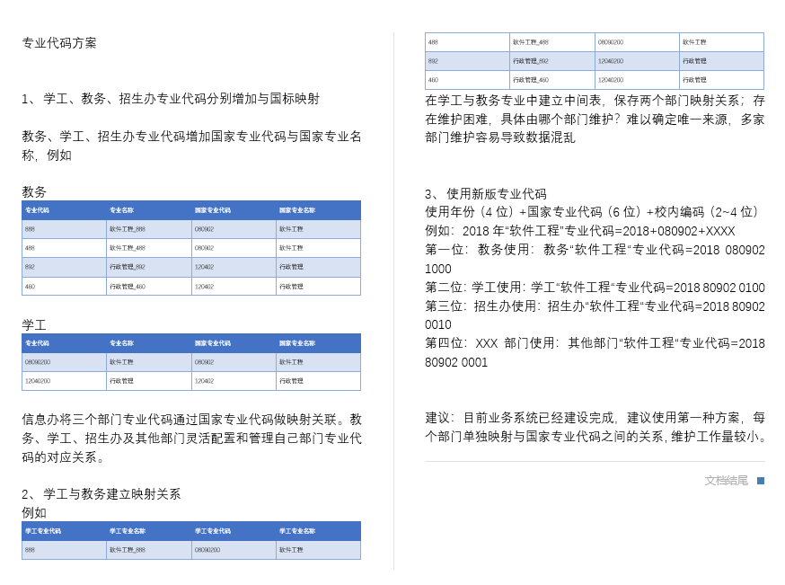
成功案例介绍 – xx师范大学
实施成果-编码规范：对学号、工号、部门、资产、课程等对象进行编码规则设计。
Notes:
挑战
大气管理措施缺乏技术支撑
为确保完成大气污染防治任务，开封市为下辖的每个区县、乡镇制定了空气质量考核目标，但因缺乏自动监测设施，人工监测费时、费力，考核目标无法落实。
大气污染溯源缺乏数据
受气象条件的影响，大气污染具有瞬时性和很大的不确定性。传统模式下，国家考核监测站点数据超标，因缺乏及时准确的监测数据，无法对污染来源进行快速定位，污染排放不能得到有效遏制。
“小散乱污”治理困难
“小散乱污”企业因点多面广、生产不规律，一直是大气污染治理的顽疾。
监测网络投资大、运营管理困难
大气环境全面监控，需要部署大量的监测设备，一次性投资大，建成后运维管理的工作量巨大

